Slide 1


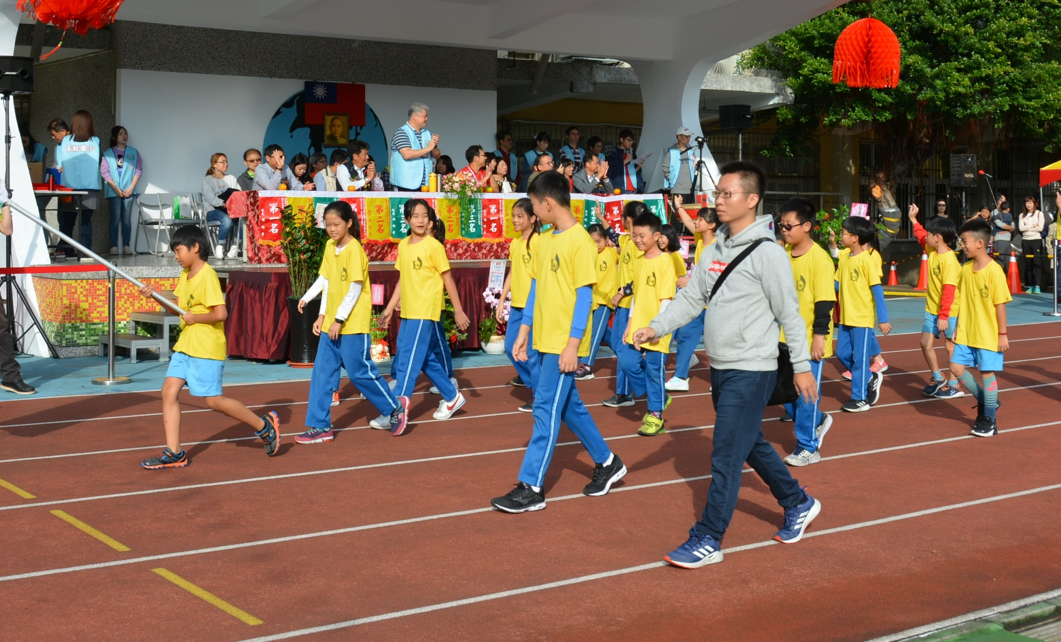
體表會Happy Go 40408特級

Slide 2
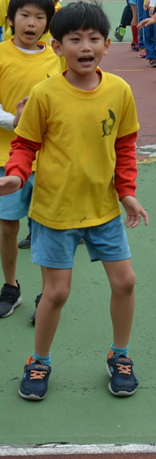


進場有精神

Slide 3


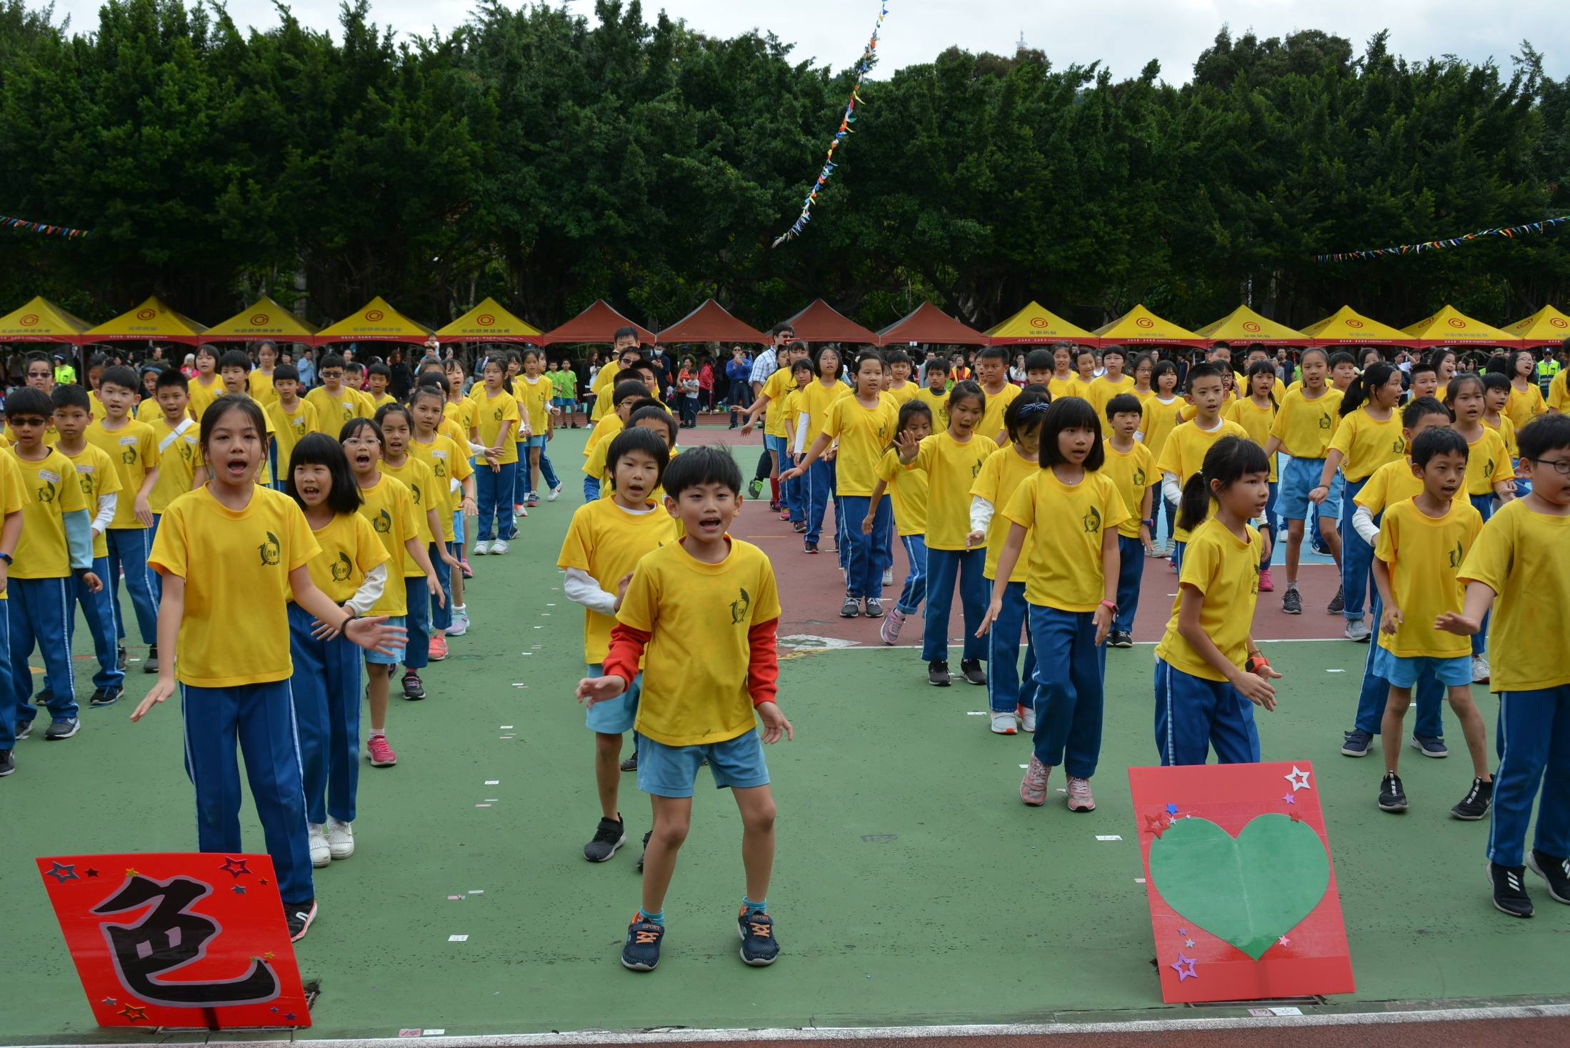
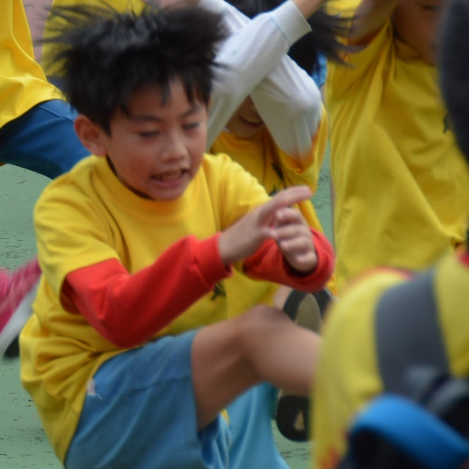
演出超精彩
3.14159265358979323846264338327950288419
334吃資6
6+3 +3++6+959
阿ˊ5+65雌鐵蛋
33+6+3+6+6+恩搓665

Slide 4











